Slide 1
L’académie de la durabilité SX
Changements climatiques (5-8 Ans)

Slide 2
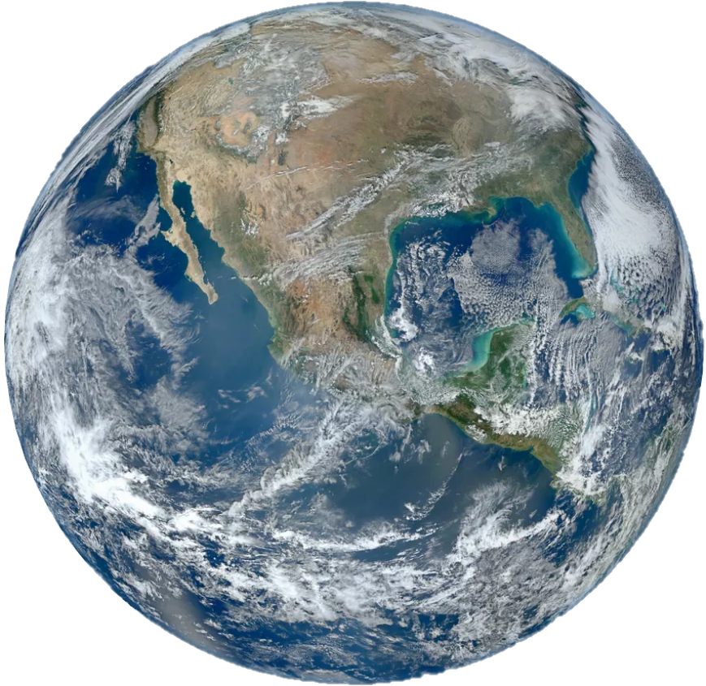
Notre terre est en train de changer

Slide 3
Notre terre est en train de changer

Slide 4
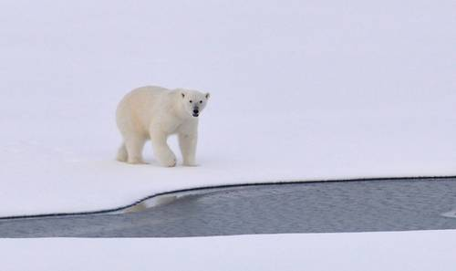
À quoi ressemble le réchauffement climatique ?
L’arctique

Slide 5
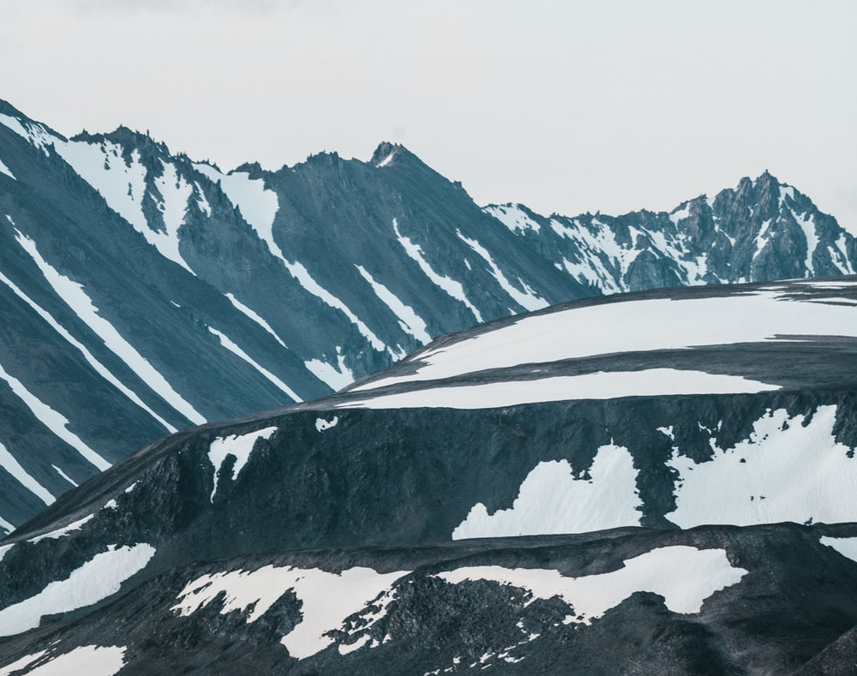
À quoi ressemble le réchauffement climatique ?
L’arctique

Slide 6
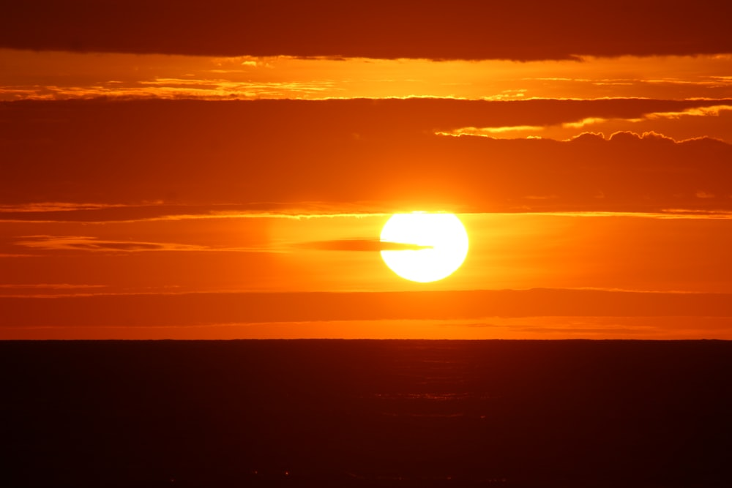
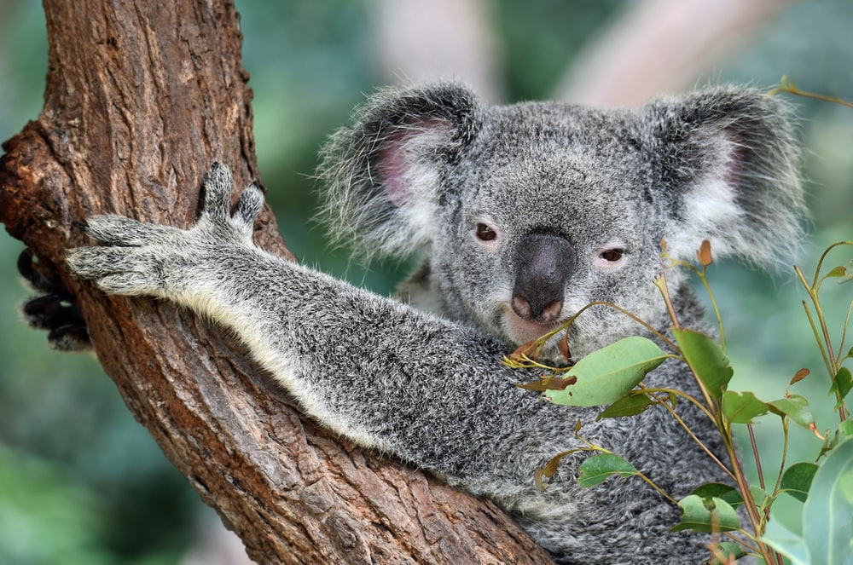
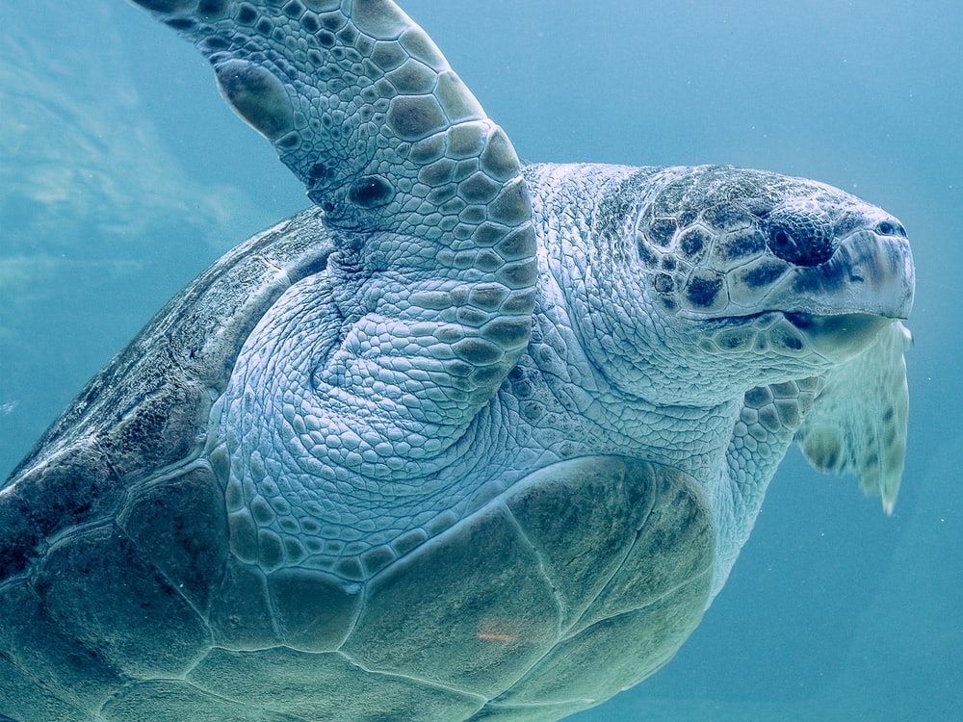
Qu’est ce que le réchauffement climatique ?

Slide 7
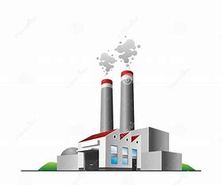
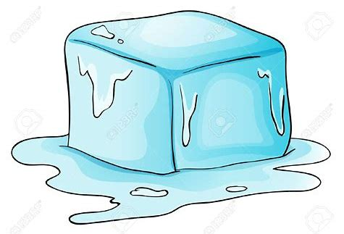
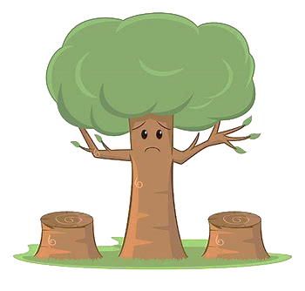
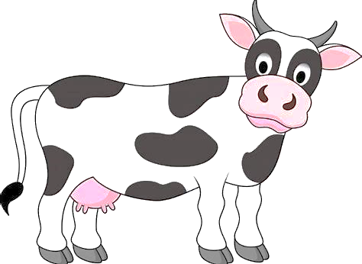
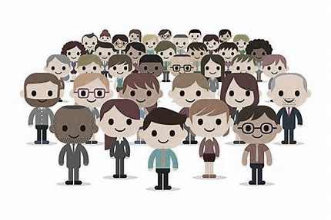
Qu’est ce qui cause cela ?

Slide 8
ACTIVITÉ: QUE POUVONS NOUS FAIRE ?

Slide 9
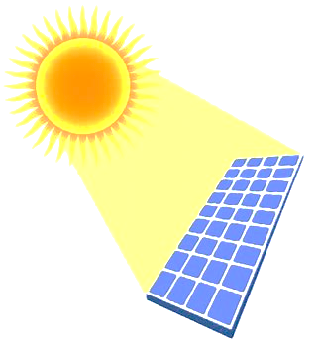
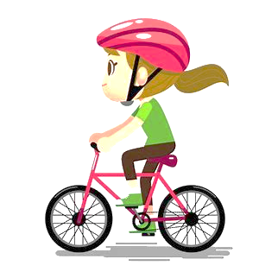
WHAT CAN YOU DO?
Protéger la planète
1
2
3
.
.
.
Utiliser moins d’électricité, ou en varier les sources !
Moins utiliser la voiture !
Consommer moins de viande !

Slide 10
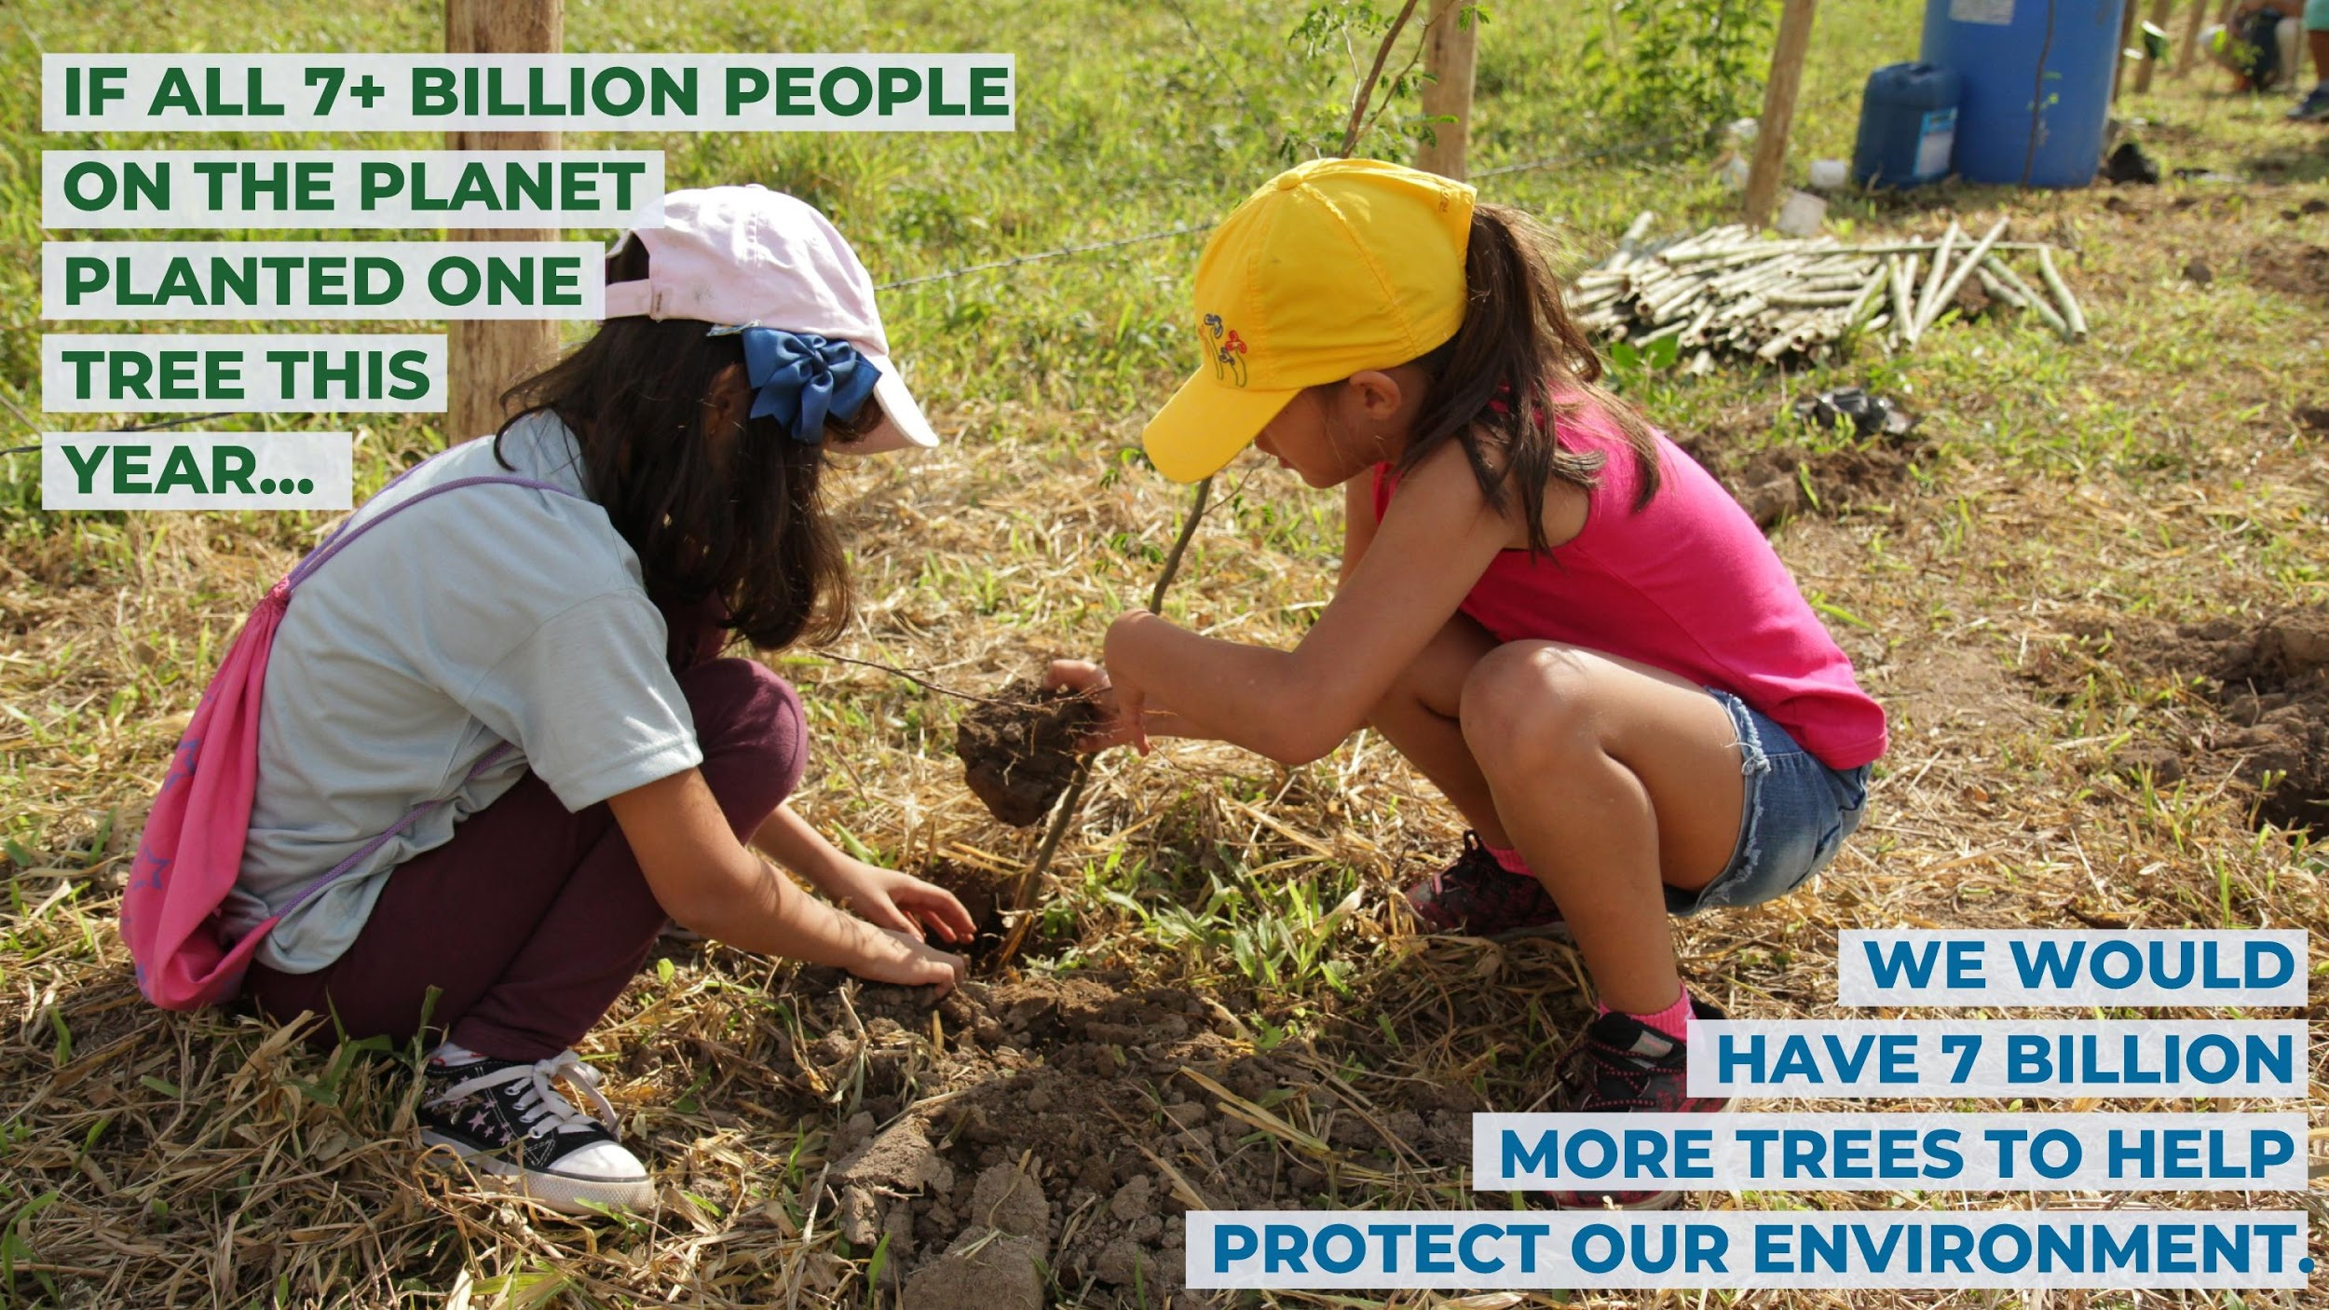
NOUS POUVONS PLANTER DES ARBRES
Si tous les humains de la planète plantaient un arbre cette année, on aurait 7 milliards d’arbres en plus pour protéger notre environnement.

Slide 11
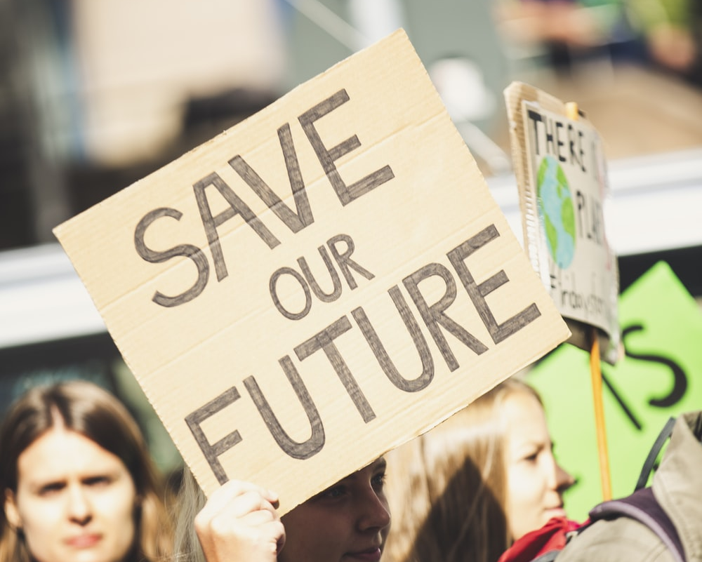
PARLONS DU CHANGEMENT CLIMATIQUE
Prenez la parole et inspirez les autres pour opérer un changement.

Slide 12
ACTIVITÉ: ENGAGEZ VOUS !
Notes:
Before we leave, we’d like you to all write down a climate-related pledge on this piece of paper. We will collect this in and share your pledges to the community.

